Slide 1
Transférabilité
Loi Pacte
PARCOURS LEA ET PUMA
27/01/2020
Document à usage strictement interne

Slide 2
Transférabilité – transfert assurance-vie
Parcours LEA : Le transfert des contrats s’inscrit dans un parcours LEA spécifique
    Le parcours est le même pour les contrats monosupports et multisupports, page 3
Parcours PUMA* :
    Transfert monosupport vers multisupport, page 8
    Transfert multisupports, page 21
* en cas d’indisponibilité, utiliser ISI

Slide 3
Transférabilité – transfert assurance-vie
Parcours LEA : Transfert Multisupports
Le parcours est le même pour les contrats monosupports et multisupports

Slide 4
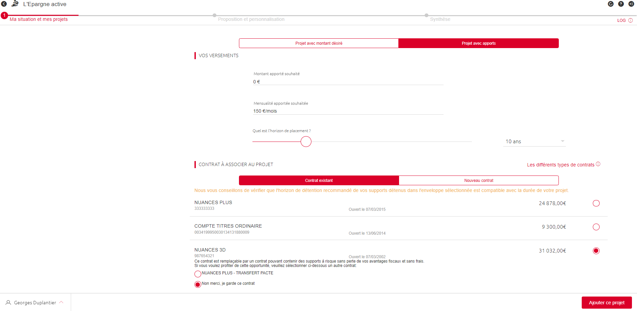
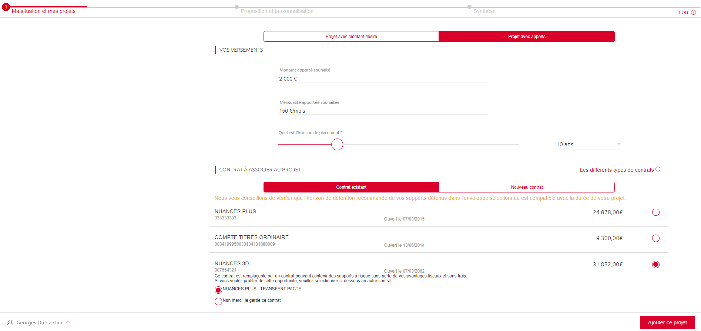
Loi Pacte : transférabilité des contrats
Cas d’usage « Transfert Pacte » dans LEA
Profil investisseur du client
Bilan de l’épargne
Consultation, personnalisation et validation de la proposition
1
2
3
4
5
6
Définition des projets
Ecran de proposition
Synthèse LEA
Dans notre cas d’usage, le client dispose d’un contrat « Nuances 3D » qu’il souhaite transférer en contrat « Nuances Plus »
Pour réaliser un transfert pacte sans apport, indiquer :
Un montant apporté de « 0 € »
  Note : Si le client souhaite aussi réaliser un apport, indiquer le montant du versement complémentaire désiré le cas échéant
Le montant des Versements Programmés (VP)
  Note : Les VP ne sont pris en compte que s’ils sont au dessus du minimum requis par le contrat cible (ex : 75€/mois pour Nuances Plus)
Le contrat à transférer ainsi que le contrat cible
  Note : Seuls les contrats cibles éligibles et dont le minimum de souscription est respecté sont proposés
  → Ici, le transfert Pacte vers un contrat « Nuances Plus » est possible car le montant des avoirs détenus par le client dans le contrat d’origine (Nuances 3D) avant abondement est supérieur au montant minimum de souscription obligatoire en cible
Le transfert Pacte est éligible avec tout type de projet, excepté « Optimiser mon imposition »

Slide 5
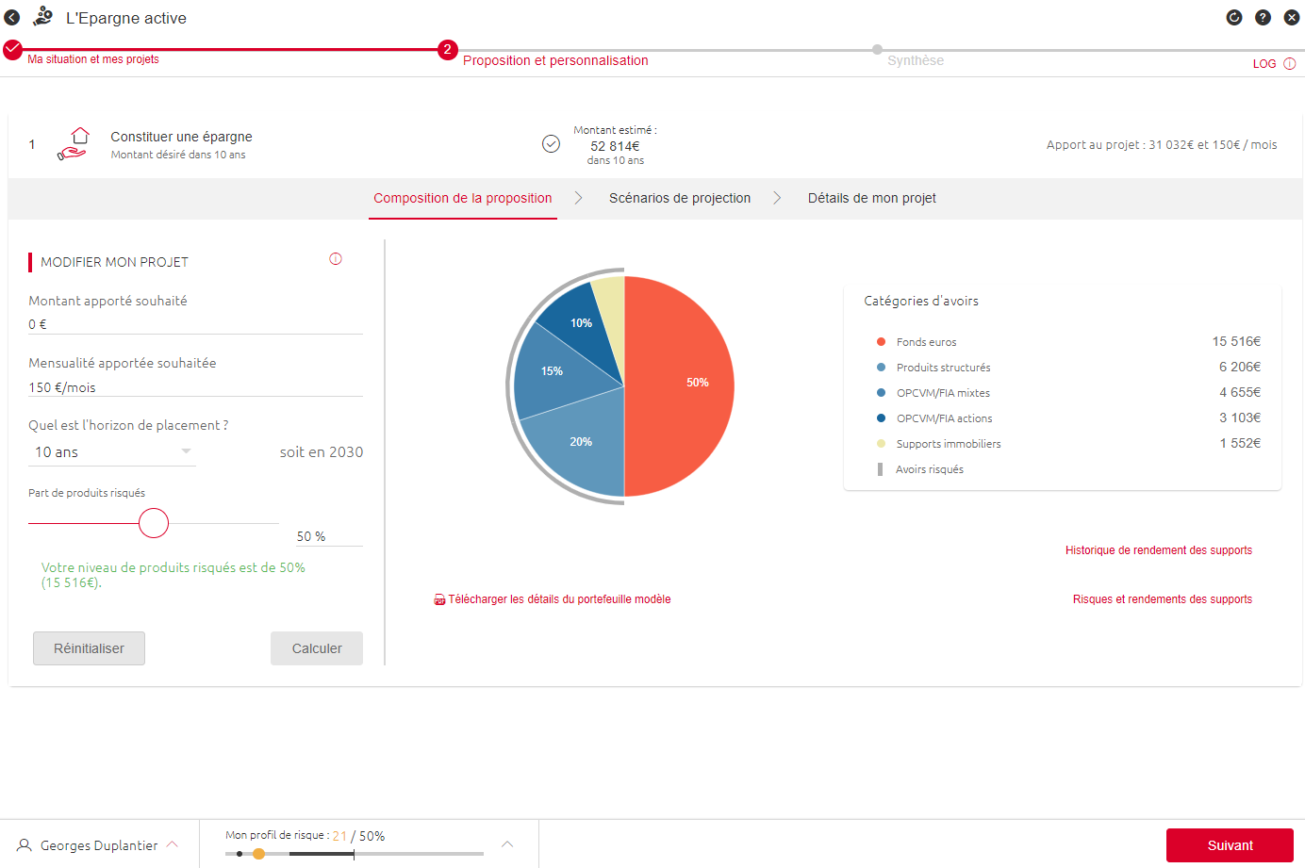
Loi Pacte : transférabilité des contrats
Cas d’usage « Transfert Pacte » dans LEA
Profil investisseur du client
Bilan de l’épargne
Consultation, personnalisation et validation de la proposition
1
2
3
4
5
6
Définition des projets
Ecran de proposition
Synthèse LEA
LEA propose une allocation en adéquation avec les bornes de risques déterminées par le profil du client
Note : Pour les Transferts-Pacte, il n’y a pas de contrainte sur la détention minimum d’UC sur le contrat cible – il est ainsi possible de descendre en dessous de 20% de part de risque (contrairement au Fourgous)

Slide 6
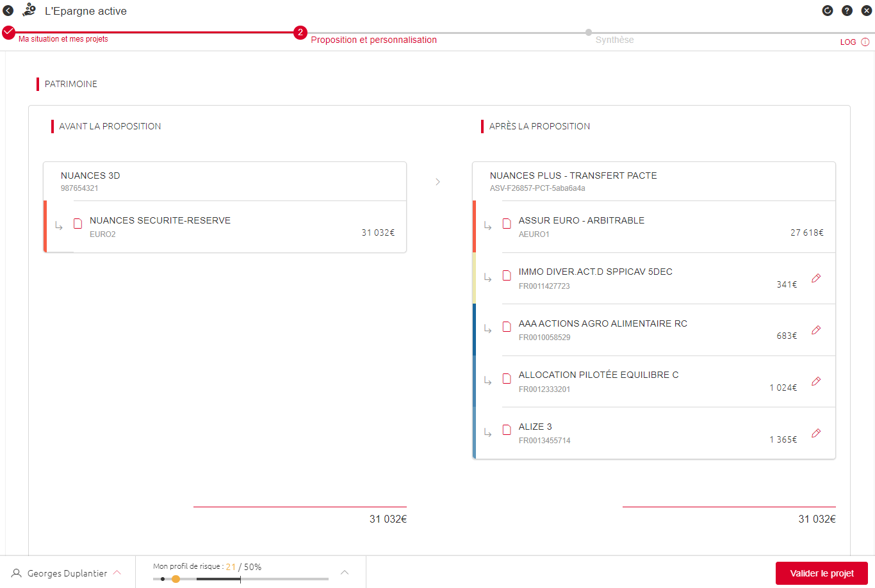
Loi Pacte : transférabilité des contrats
Cas d’usage « Transfert Pacte » dans LEA
Profil investisseur du client
Bilan de l’épargne
Consultation, personnalisation et validation de la proposition
1
2
3
4
5
6
Définition des projets
Ecran de proposition
Synthèse LEA
Lors de la visualisation du détail des supports, on peut constater que :
Les supports du contrat d’origine ont été liquidés en totalité (y compris les UC)
Une nouvelle allocation (application du portefeuille modèle) a été proposée pour le contrat cible. LEA indique bien que le transfert est effectué en affichant la mention « TRANSFERT PACTE » à coté du nom du contrat cible
1
1
2
2

Slide 7
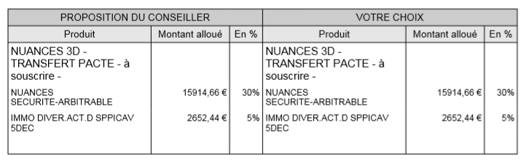
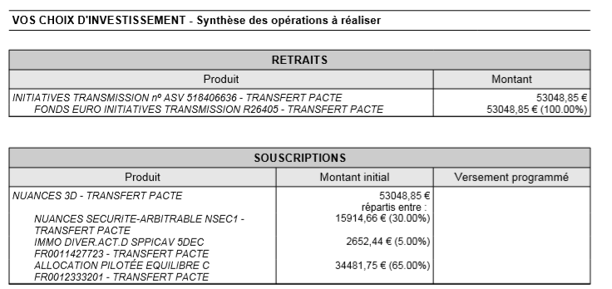
Loi Pacte : transférabilité des contrats
Cas d’usage « Transfert Pacte » dans LEA
Profil investisseur du client
Bilan de l’épargne
Consultation, personnalisation et validation de la proposition
1
2
3
4
5
6
Définition des projets
Ecran de proposition
Synthèse LEA
Illustration d’une synthèse avec un
« Transfert Pacte »
La mention « Transfert Pacte » apparait également clairement dans la synthèse PDF remise au client

Slide 8
Transférabilité – transfert assurance-vie
Parcours PUMA :
Transfert monosupport vers multisupport

Slide 9
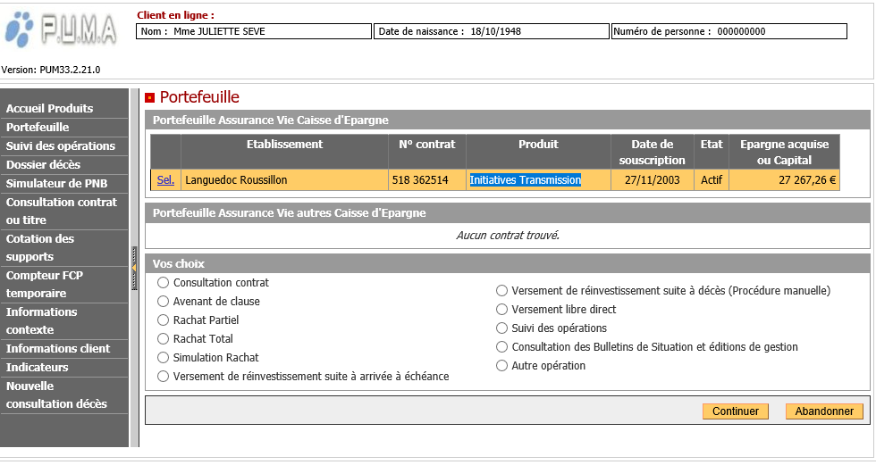
Ecrans PUMA Transfert assurance vie - monosupport vers multisupport

Slide 10
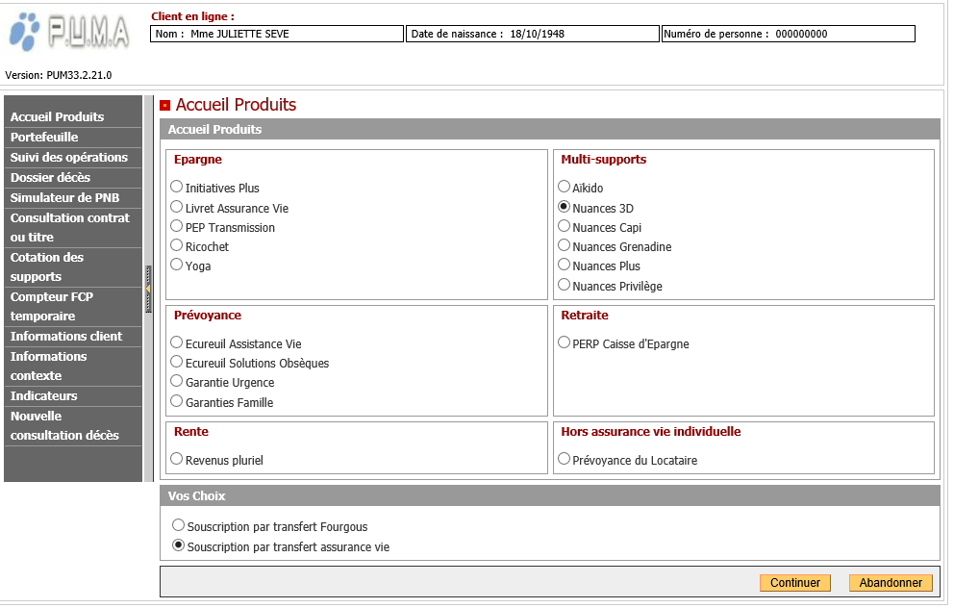
Ecrans PUMA Transfert assurance vie - monosupport vers multisupport

Slide 11
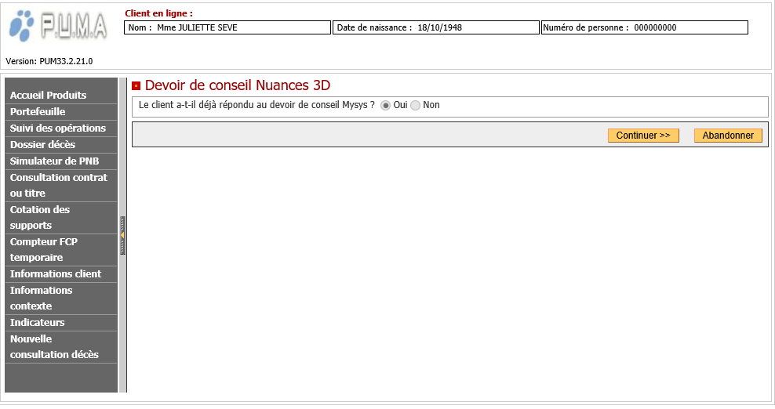
Ecrans PUMA Transfert assurance vie - monosupport vers multisupport

Slide 12
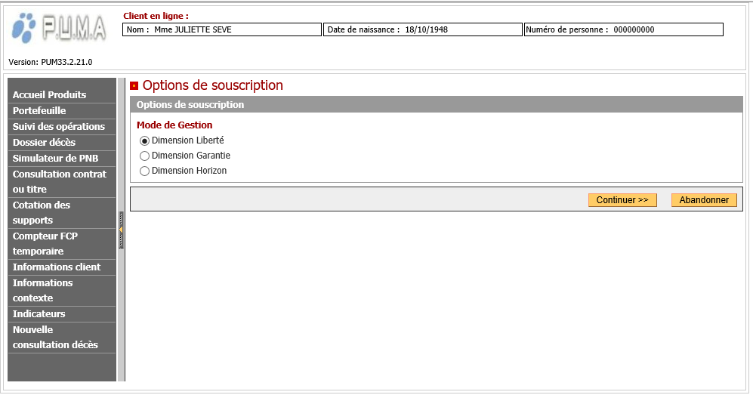
Ecrans PUMA Transfert assurance vie - monosupport vers multisupport

Slide 13
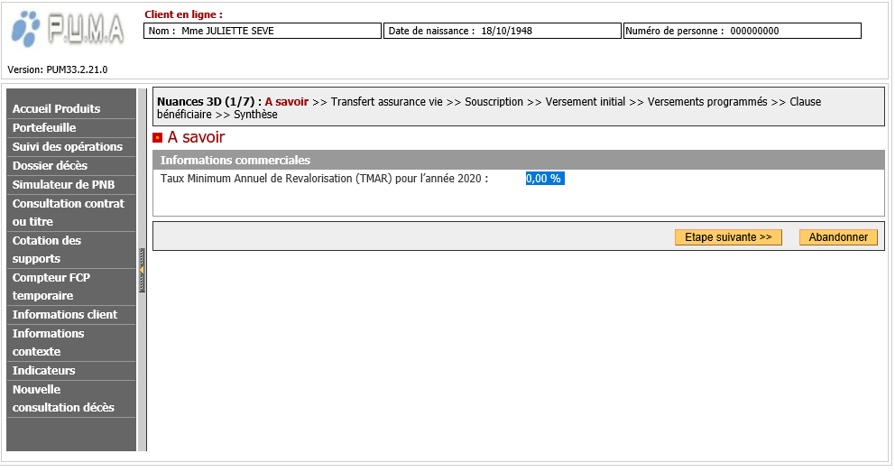
Ecrans PUMA Transfert assurance vie - monosupport vers multisupport

Slide 14
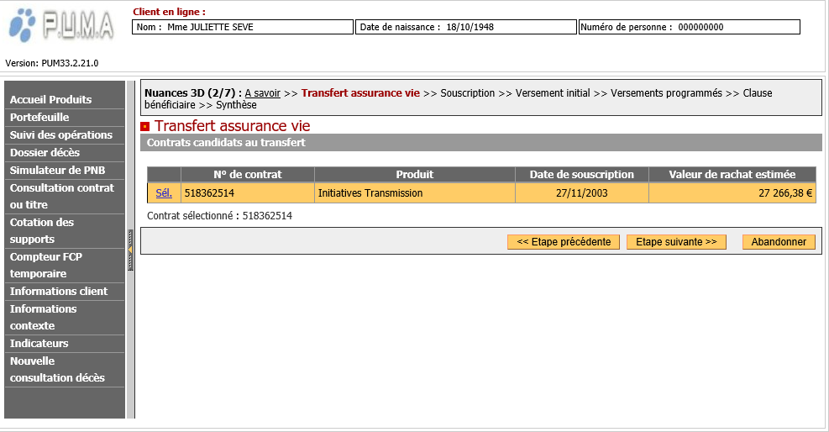
Ecrans PUMA Transfert assurance vie - monosupport vers multisupport

Slide 15
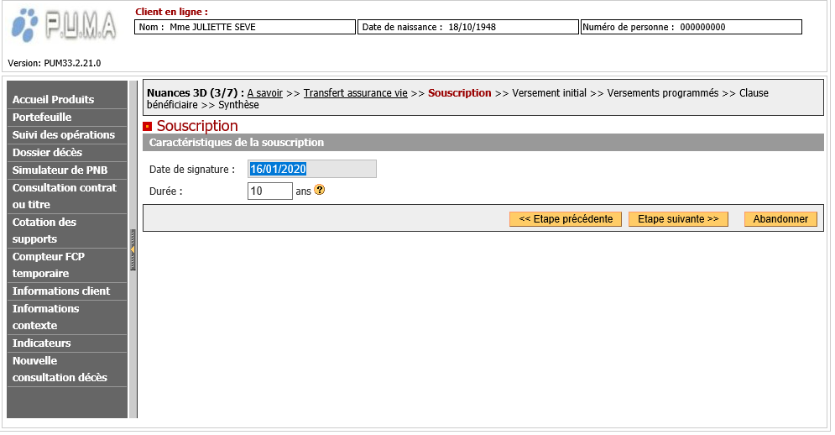
Ecrans PUMA Transfert assurance vie - monosupport vers multisupport

Slide 16
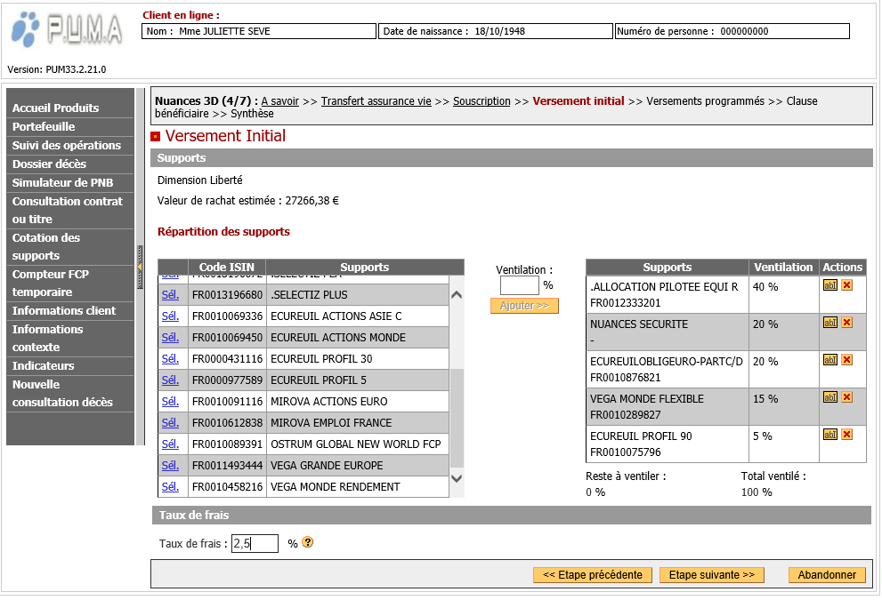
Ecrans PUMA Transfert assurance vie - monosupport vers multisupport

Slide 17
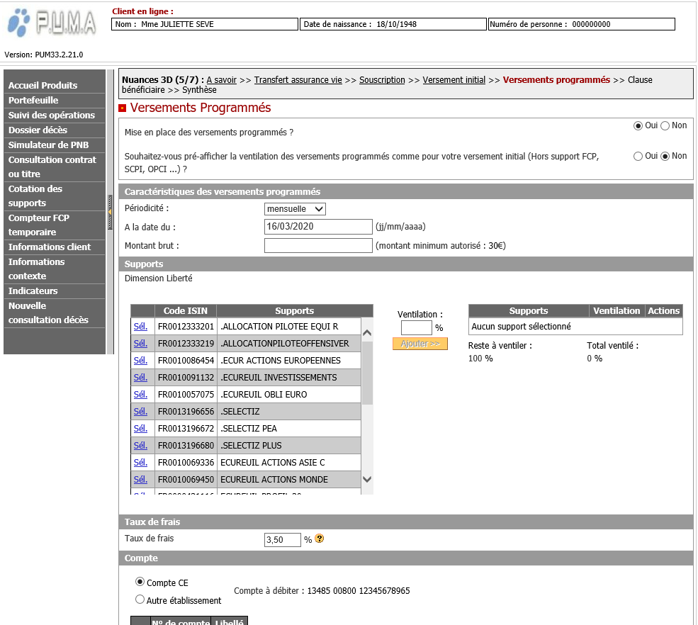
Ecrans PUMA Transfert assurance vie - monosupport vers multisupport

Slide 18
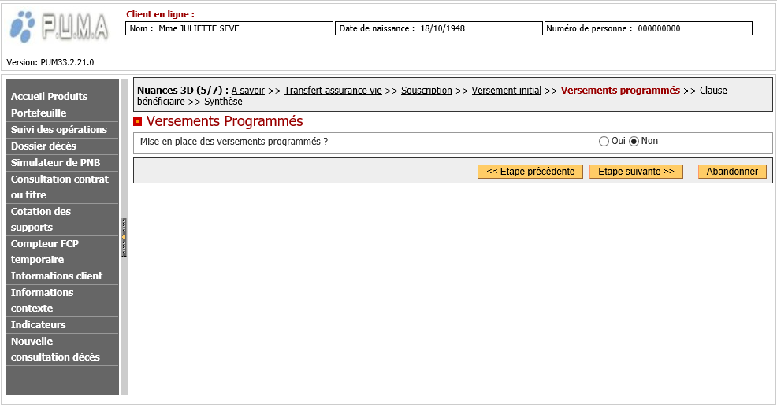
Ecrans PUMA Transfert assurance vie - monosupport vers multisupport

Slide 19
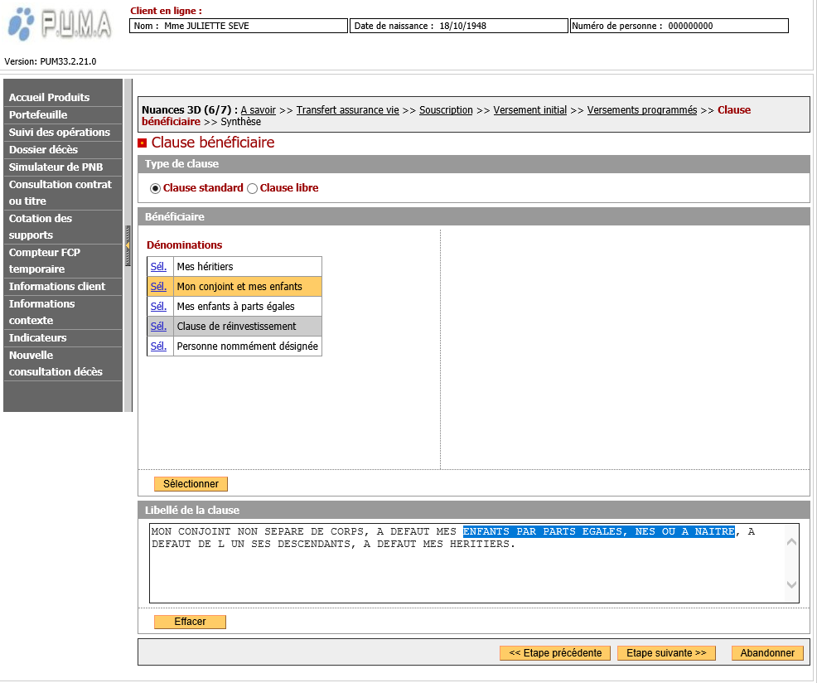
Ecrans PUMA Transfert assurance vie - monosupport vers multisupport

Slide 20
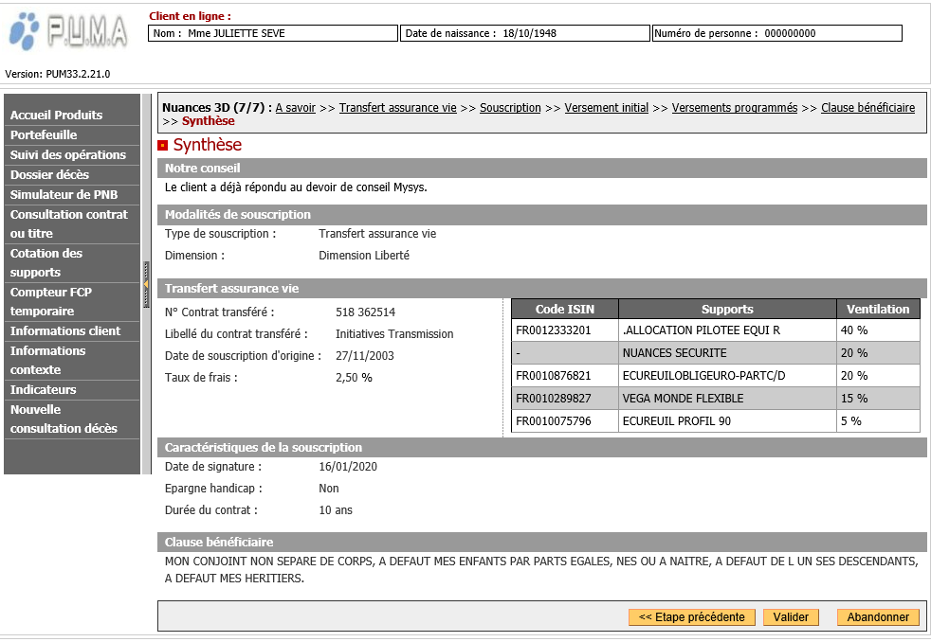
Ecrans PUMA Transfert assurance vie - monosupport vers multisupport

Slide 21
Transférabilité – transfert assurance-vie
Parcours PUMA :
Transfert Multisupports

Slide 22
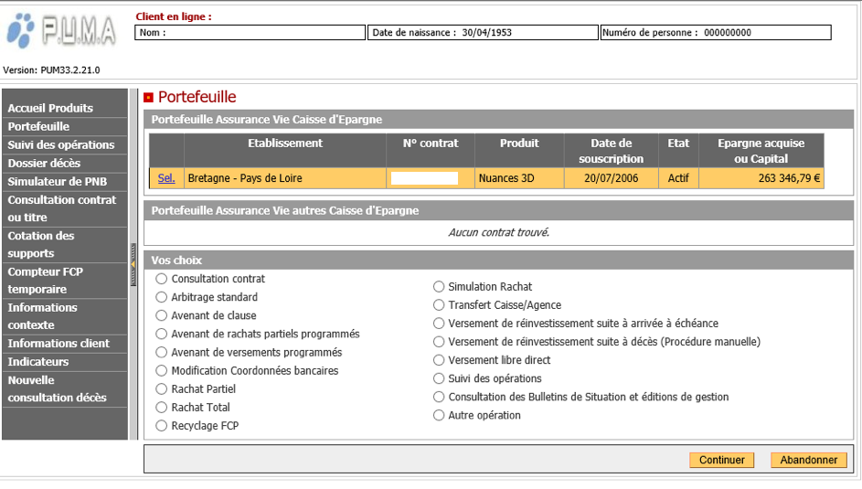
Ecrans PUMA Transfert assurance vie Multisupports

Slide 23
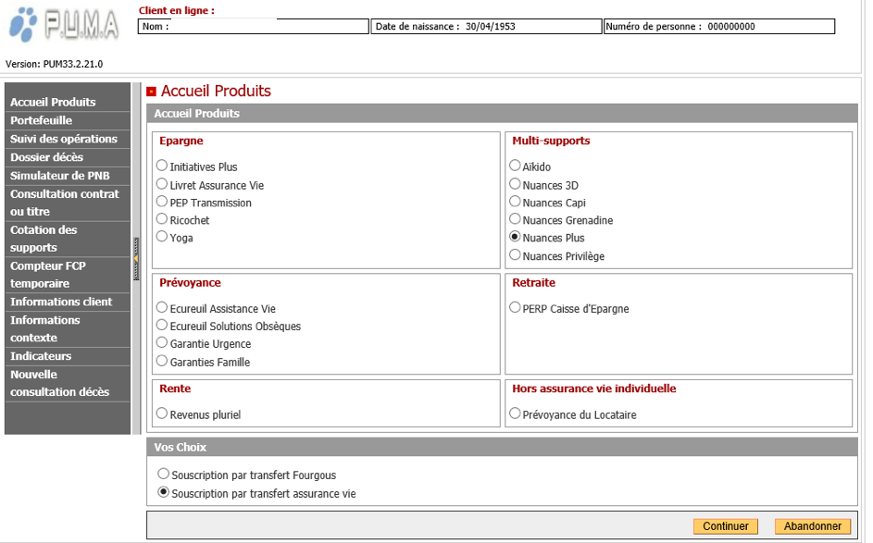
Ecrans PUMA Transfert assurance vie Multisupports

Slide 24
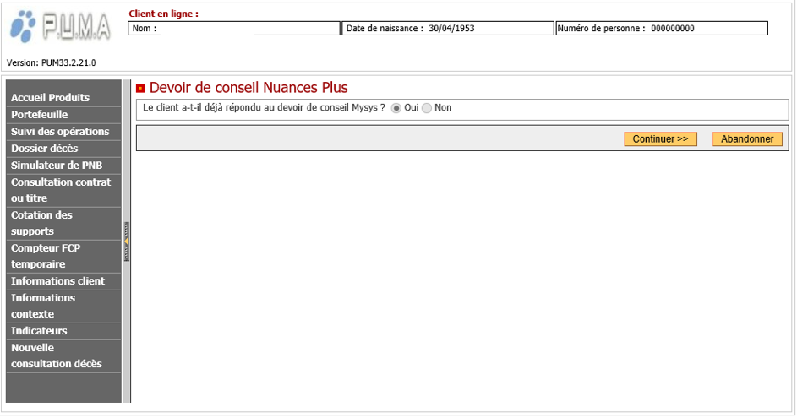
Ecrans PUMA Transfert assurance vie Multisupports

Slide 25
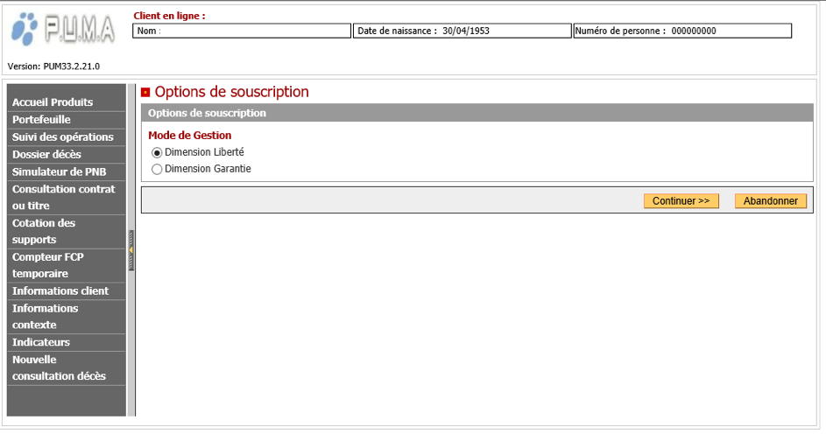
Ecrans PUMA Transfert assurance vie Multisupports

Slide 26
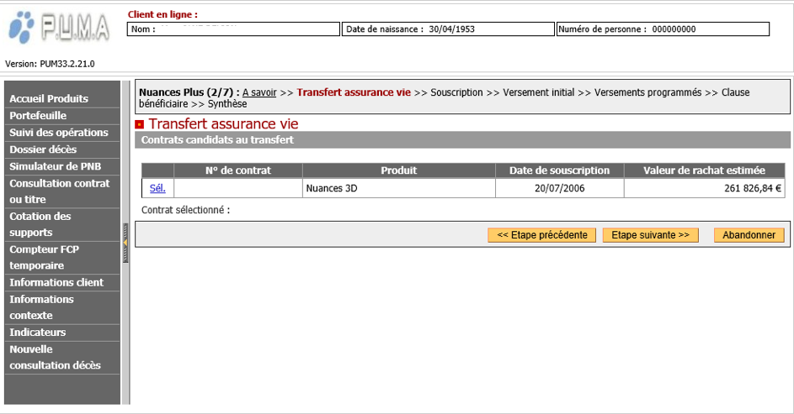
Ecrans PUMA Transfert assurance vie Multisupports

Slide 27
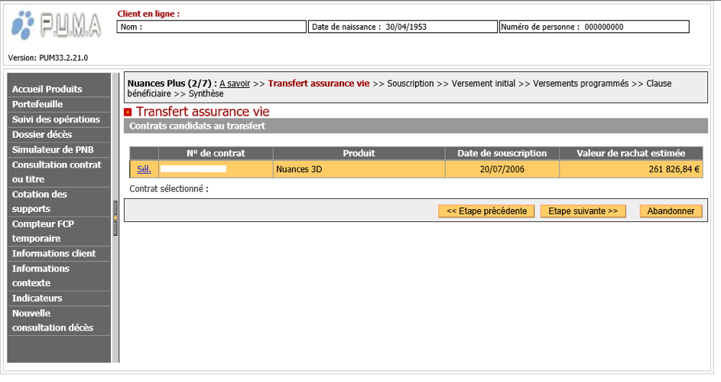
Ecrans PUMA Transfert assurance vie Multisupports

Slide 28
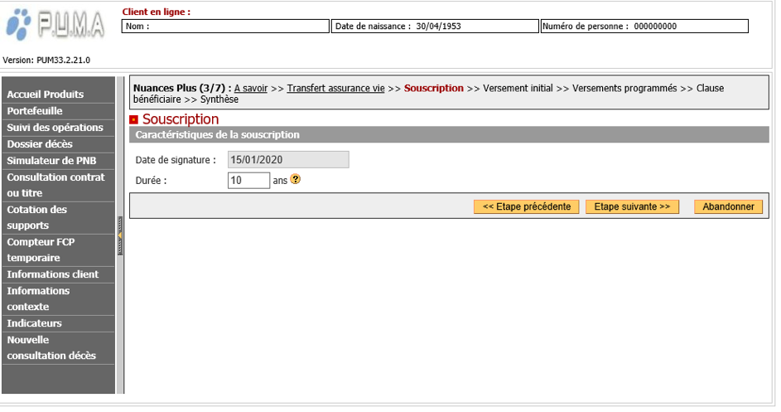
Ecrans PUMA Transfert assurance vie Multisupports

Slide 29
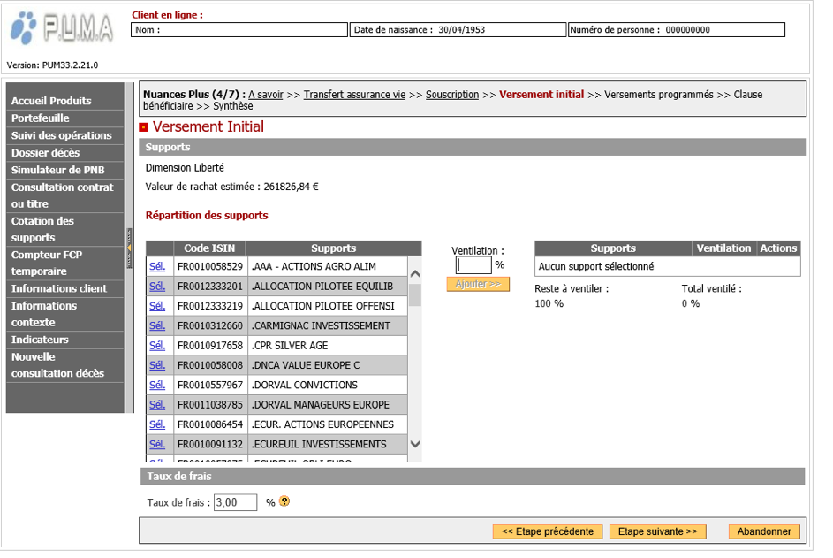
Ecrans PUMA Transfert assurance vie Multisupports

Slide 30
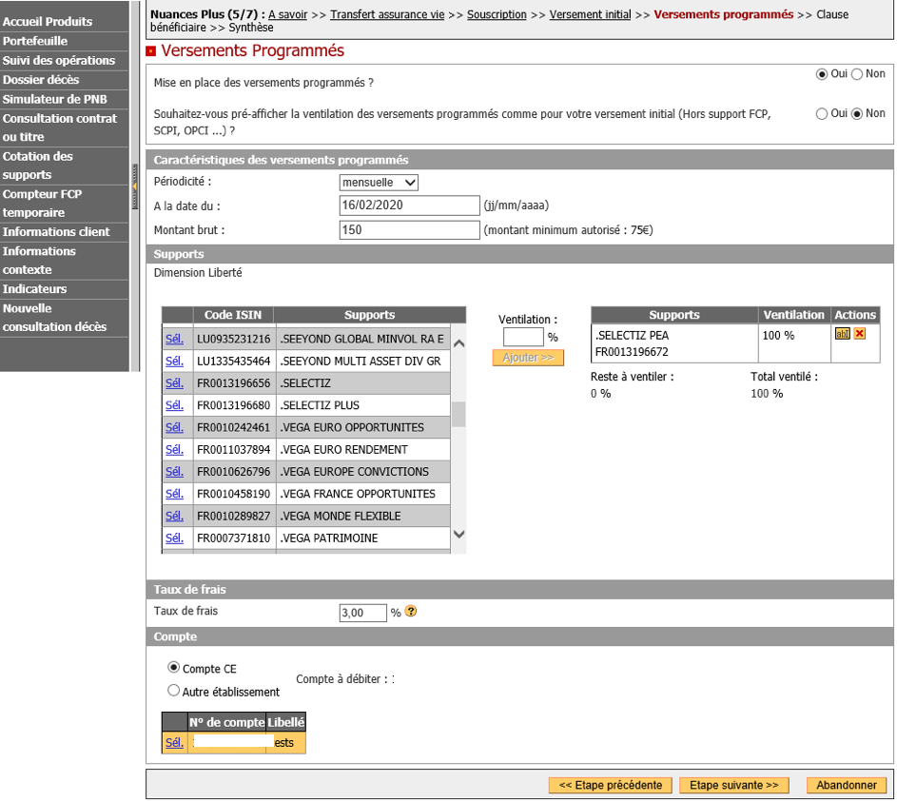
Ecrans PUMA Transfert assurance vie Multisupports

Slide 31
Ecrans PUMA Transfert assurance vie Multisupports

Slide 32
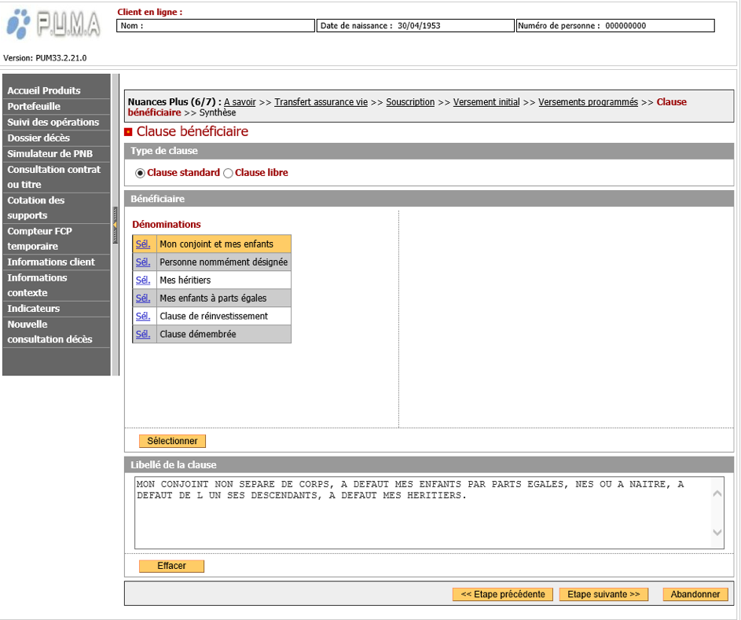
Ecrans PUMA Transfert assurance vie Multisupports

Slide 33
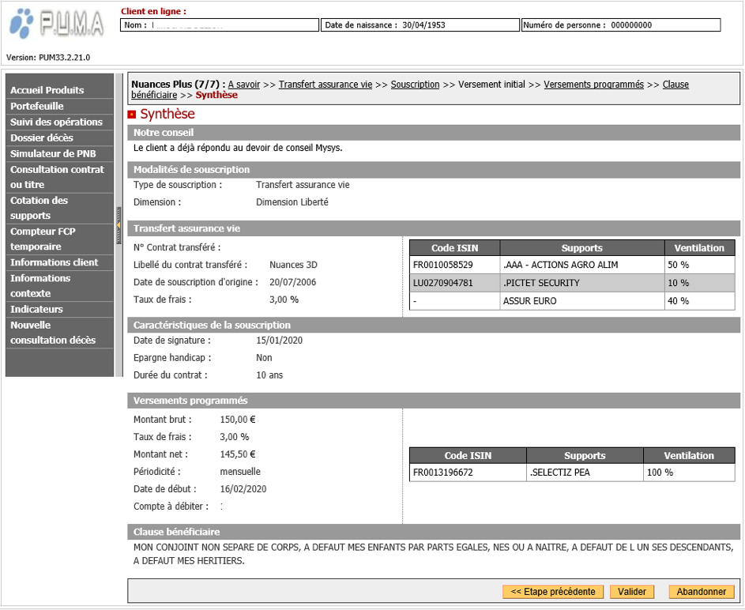
Ecrans PUMA Transfert assurance vie Multisupports

Slide 34
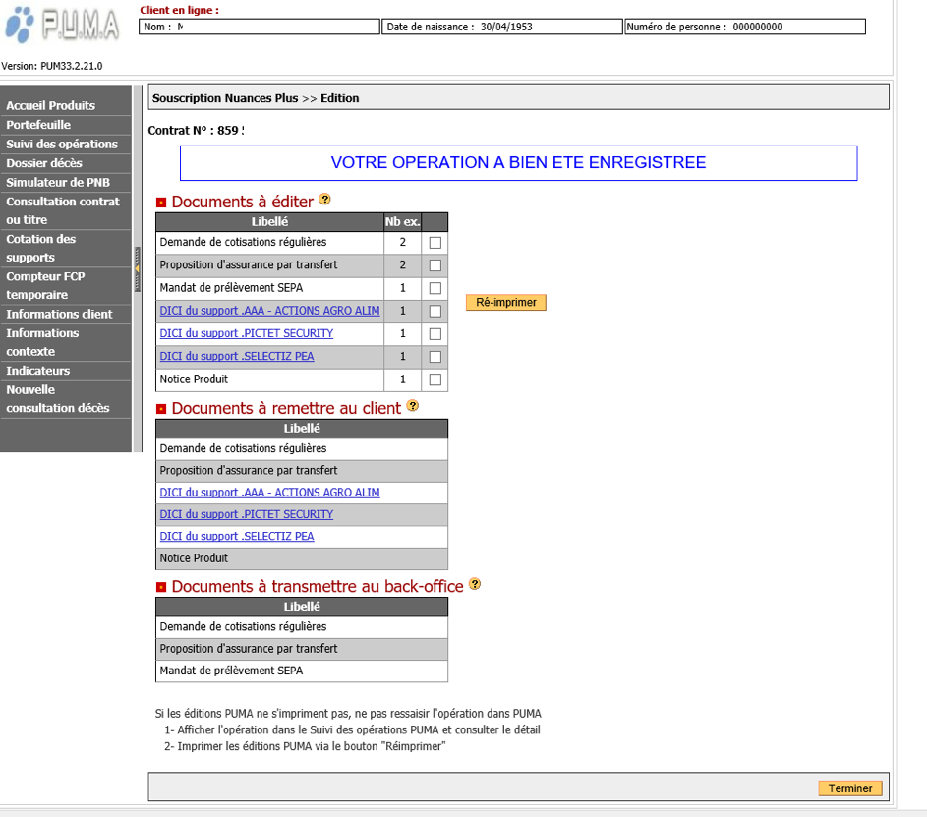
Ecrans PUMA Transfert assurance vie Multisupports

